Slide 1
Использование мнемотаблиц при заучивании стихотворений
Консультация для родителей младшей группы.
Воспитатель ГБДОУ д.с. № 131
Шерстнева Ирина Леонидовна

Slide 2
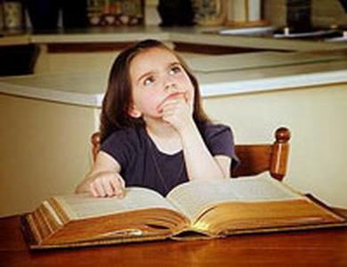
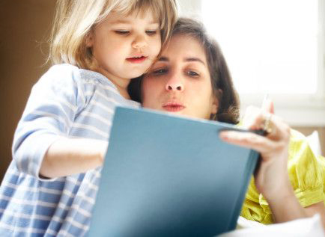
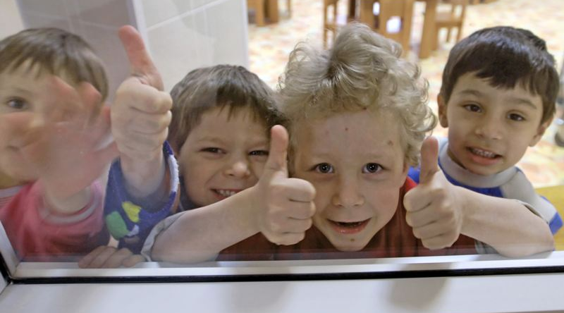
Учить стихи-это интересно

Slide 3
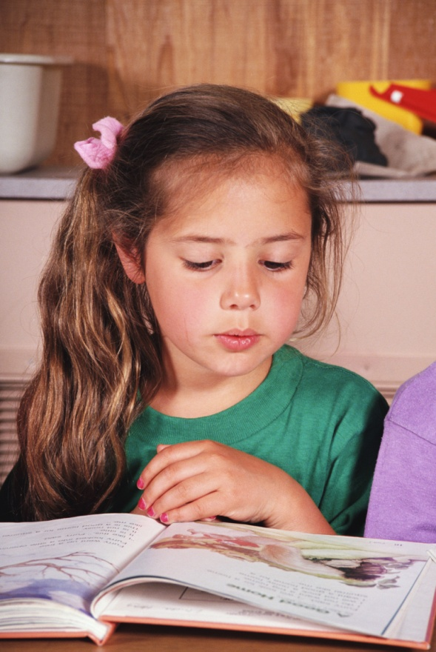
Мнемотехника-это совокупность правил и приёмов , облегчающих процесс запоминания информации
Мнемотехника помогает развивать:
Ассоциативное мышление,
Зрительную и слуховую память,
Зрительное и слуховое внимание,
воображение

Slide 4
Мнемотаблицы особенно эффективны при разучивании стихотворений. На каждое слово или маленькое словосочетание придумывается картинка(изображение).Таким образом, всё стихотворение зарисовывается схематически.
Я купила кошке
К празднику сапожки.
Причесала ей усы,
Сшила новые трусы.
Только как их надевать
Хвостик некуда девать
П.Воронько

Slide 5
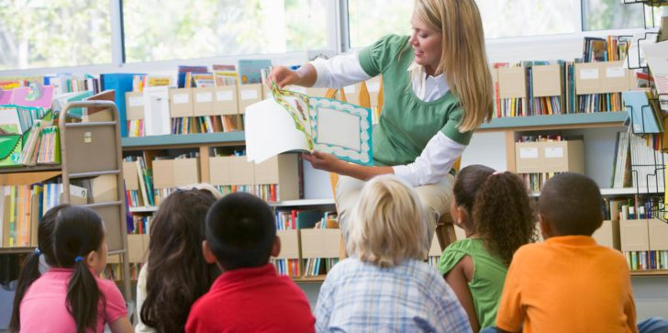
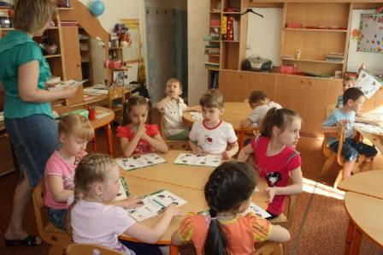
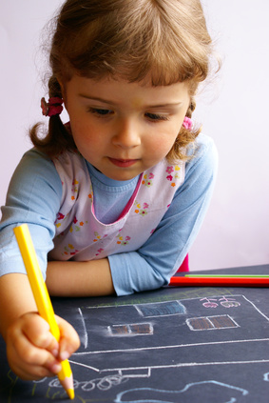
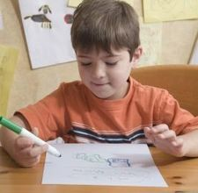
После этого ребёнок по памяти, используя графическое изображение, воспроизводит стихотворение целиком. На начальном этапе взрослый предлагает готовый план - схему, а по мере обучения ребёнок также активно включается в процесс создания своей схемы.

Slide 6
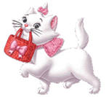
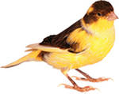
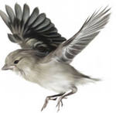
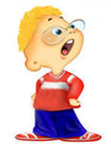
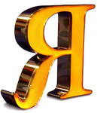
Котик любит кошечку. Птичка – соловья, Мальчик любит девочку, А я люблю тебя
Использование опорных рисунков для обучения заучивания стихотворений увлекает детей, превращает занятие в игру, позволяет значительно быстрее запомнить текст.

Slide 7
Для разучивания каждого стихотворения разрабатывается и составляется своя мнемотаблица

Slide 8
Следующий этап работы с мнемотаблицей – эмоциональное, выразительное воспроизведение текста стихотворения.

Slide 9
Затем проводится словарная работа по произведению, беседа по смыслу прочитанного . Это предоставляет возможность воспроизвести текст детьми с опорой на рисунки.

Slide 10
Все картинки соединяются в один сюжет . Дети»рисуют» стихотворение и легко запоминают текст наизусть. При таком способе работы стихотворение запоминается целиком.

Slide 11
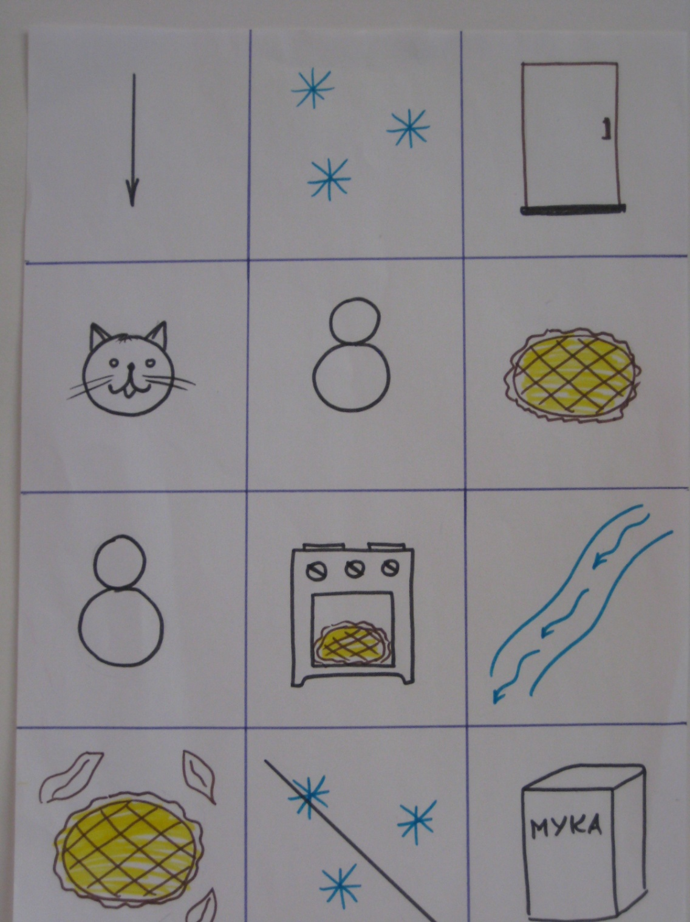
Пирог П.Воронько
Падал снег на порог
Кот слепил себе пирог.
А пока лепил и пёк,
Ручейком пирог утёк.
Пирожки себе пеки
Не из снега - из муки.

Slide 12
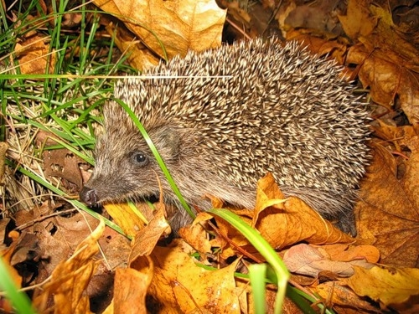
На колючего ежа
Листья падают, кружа.
Завернётся в листья он
И увидит сладкий сон

Slide 13
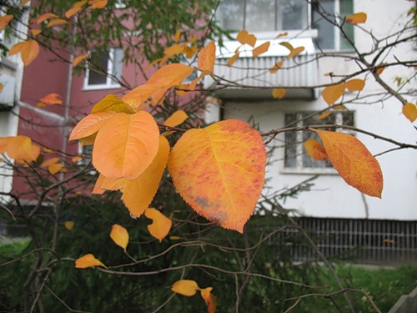
За окном ветерок
веселится-
То подпрыгнет,
то притаится,
И листочки бегут
по дорожке,
Словно жёлтые мышки
от кошки.

